Slide 1

El problema de investigación
SEMINARIO DE INVESTIGACIÓN
Maestría en Ciencias de la Información y las Comunicaciones
ERNESTO GÓMEZ VARGAS
2018

Slide 2
PROBLEMA
Problema es un procedimiento dialéctico que tiende a la elección o al rechazo o también a la verdad y al conocimiento (Aristóteles).
La situación no resuelta o indeterminada podría llamarse situación “problemática”; se hace problemática en el momento mismo de ser sometida a investigación. El resultado primero de la intervención de la investigación es que se estima que la situación es Problemática (Dewey).
Problemas son proposiciones demostrativas que necesitan pruebas o son tales como para expresar una acción cuyo modo de realización no es inmediatamente cierto (Kant).
Problema es el desacuerdo entre los pensamientos y los hechos o el desacuerdo de los pensamientos entre sí (Mach).

Slide 3
Qué es?
Poner por escrito las razones por las que hay que realizar la investigación.
Enunciar el problema. Indicar viabilidad y duración probable.
Justificación de la necesidad de hacer la investigación.
Razones que originan la necesidad de investigar.
Planteamiento de preguntas.
Debe referenciar investigaciones anteriores que brinden bases solidadas a la nueva investigación.

Slide 4
Qué es?
Es importantes destacar que el planteamiento del problema equivale a lo que es el objeto del conocimiento científico, por lo tanto la palabra problema no se refiere a que el investigador debe buscar situaciones desfavorables.
Tipos de Problema
Teórico: Generación de nuevo conocimiento.
Prácticos: Con objetivos destinados al progreso.
Teórico-Prácticos: Generación de nuevo conocimiento en la solución de problemas de la práctica.

Slide 5
Qué es?
El problema de investigación adquiere distintos sentidos según los fines que se plantee el equipo investigador:
Como una dificultad u obstáculo que desconcierta a los investigadores.
Como una pregunta que el investigador se plantea de cara a la comprensión y explicación de un fenómeno de naturaleza educativo y social.
Como una situación que el investigador considera como susceptible de cambio o mejora.
(F. Javier Murillo )

Slide 6
Fuentes
La experiencia derivada de los problemas observados en los diversos ámbitos de la educación.
Las innovaciones tecnológicas, los cambios sociales.
La información recogida de seminarios, artículos, libros, etc.
El estudio de memorias de investigación ya realizadas.
El contacto con personas expertas en el ámbito de la investigación educativa.
(F. Javier Murillo )

Slide 7
Valoración del problema
Real: ¿Es nuevo el problema? ¿Se dispone ya de una contestación al mismo?
Resoluble: ¿Es éste el tipo de problema que puede ser eficazmente resuelto mediante el proceso de investigación?
Relevante: ¿Es el problema significativo?
Factible: (Competencia, Acceso a datos, Recursos económicos, Tiempo)
Generador de conocimiento: ¿Produciría la solución alguna diferencia en lo que se refiere a la teoría?
Generador de nuevos problemas
(F. Javier Murillo )

Slide 8
El Problema de Investigación
2. 1 Planteamiento del Problema
Descripción de la situación actual que caracteriza al objeto del conocimiento (diagnóstico, síntomas y causas).
Identificación de situaciones Futuras al sostenerse la situación actual (pronóstico).
Presentación de alternativas para superar la situación actual.
2. EL PROBLEMA DE INVESTIGACION
Esta definido por lo que es objeto de conocimiento. Se expresa en términos concretos y explicito a través del planteamiento, la formulación y la sistematización.
2. 2 Formulación del Problema
Se plantea a través de una pregunta de investigación, el investigador espera responderla y de esta manera resolver el problema planteado.
2. 3 Sistematización del Problema
Se formula por medio de subpreguntas que el investigador plantea sobre temas específicos que se han observado en el planteamiento del problema.
(Méndez & Vélez, 2001)

Slide 9
Planteamiento del problema-Diagnóstico
La Identificación del problema en términos concretos y explícitos, es formular las variables e indicadores que lo constituyen y sobre las cuales se fundamentara la formulación de los objetivos, alcances e hipótesis de la investigación. Estas variables se encuentra en los síntomas (Variables dependientes) y las causa variables independientes.
El planteamiento del problema parte de la identificación y descripción de los síntomas que se observan y son relevantes en la situación, relacionándolos con las causas que lo producen.
Síntomas y causas deben constituirse la base para formulación de las variables de investigación.
(Méndez & Vélez, 2001)

Slide 10
Planteamiento del problema PROnóstico
Una vez planteado el diagnostico , es posible que quien lo formule este en capacidad de dar un pronostico hacia el cual pueda orientarse la situación descrita. Esto es las implicaciones que trae consigo y que al darse, afectan la situación objeto del problema.
La fase pronostico es probable que suceda y permita orientar la investigación en la formulación de su hipótesis, ya que estas presentan situaciones sujetas a verificación.
(Méndez & Vélez, 2001)

Slide 11
Planteamiento del problema CONTROL-PROnóstico
Como respuesta al pronostico, quien lo presente debe estar en capacidad de determinar un control al pronostico, el cual involucra variables que también estarán incluidas.
Este control define elementos importantes para la investigación.
El control será confirmado en el desarrollo de la investigación, y por la comprobación de la hipótesis, cuyas variables están contenidos en la fase de diagnóstico, pronóstico y control.
(Méndez & Vélez, 2001)

Slide 12
Formulación del problema pregunta de investigación
Consiste en el planteamiento de una pregunta que define exactamente cual es el problema que el investigador debe resolver mediante el conocimiento sistemático a partir de la observación, la descripción, la explicación y la predicción.
La pregunta debe ser suficientemente clara y concreta, de modo que debe referirse solo a un problema de investigación, y estar relacionada con el planteamiento del problema definido anteriormente.
La pregunta debe estar de acuerdo con el marco espacial y temporal.
(Méndez & Vélez, 2001)

Slide 13
Formulación del problema Características de la pregunta
Ser concretas: Nada de ambigüedad.
Ser claras: Dejar evidente lo que se pregunta.
Ser precisas: Puntuales y exactas.
Estar completas: sujeto o predicado.
Evitar preguntas que generen una gran cantidad de dudas.
Las preguntas no deben ser demasiado generales.
Las preguntas deben establecer los límites temporales y espaciales del estudio a realizar.
Evitar expresiones como “es posible” (en problemas de ingeniería).

Slide 14
Sistematización del problema
Para llevar a cabo la investigación, hay que descomponer o desagregar la pregunta planteada anteriormente en pequeñas preguntas o subproblemas. Para ello se debe tener en cuentas las variables que forma parte del mismo.
Cada sub-pregunta debe tener variables del problema planteado.
Las respuestas a estas preguntas deben permitir responder la pregunta de la formulación del problema.
Estas sub-preguntas orientan la formulación de los objetivos de la investigación.
(Méndez & Vélez, 2001)

Slide 15
PLANTEAMIENTO DEL PROBLEMA
SITUACIÓN ACTUAL(Diagnóstico):
Variable Dependiente (síntomas) | Variable independiente (causas)
SITUACIÓN FUTURA(Pronóstico):
CONTROL AL PRONÓSTICO:

Slide 16
FORMULACIÓN DEL PROBLEMA
Pregunta de investigación:
VALORACIÓN PREGUNTA
CRITERIO |  | VALORACIÓN (1-10)
Concreta: Nada de ambigüedad
Clara: Dejar evidente lo que se pregunta
Precisas: Puntuales y exactas
Completa: sujeto o predicado
Genera muchas dudas
No deben ser demasiado generales
Establecer los límites temporales y espaciales
SISTEMATIZACIÓN DEL PROBLEMA
Sub-pregunta
Sub-pregunta
Sub-pregunta
Sub-pregunta
Sub-pregunta

Slide 17
VALORACIÓN DEL PROBLEMA
CRITERIO | DESCRIPCIÓN | VALORACIÓN(1-10)
Real: ¿Es nuevo el problema? ¿Se dispone ya de una contestación al mismo?
Resoluble: ¿Es éste el tipo de problema que puede ser eficazmente resuelto mediante el proceso de investigación?
Relevante: ¿Es el problema significativo?
Factible: (Competencia, Acceso a datos, Recursos económicos, Tiempo)
Generador de conocimiento: ¿Produciría la solución alguna diferencia en lo que se refiere a la teoría?
Generador de nuevos problemas

Slide 18
Recomendaciones
Los títulos diagnóstico, pronóstico y control no van en el planteamiento.
Frases completas y coherentes (sujeto + verbo +sustantivo).
Usar el punto seguido para acortar ideas muy largas.
Referenciar trabajos de otros autores en la investigación para dar sustento y bases solidas.

Slide 19
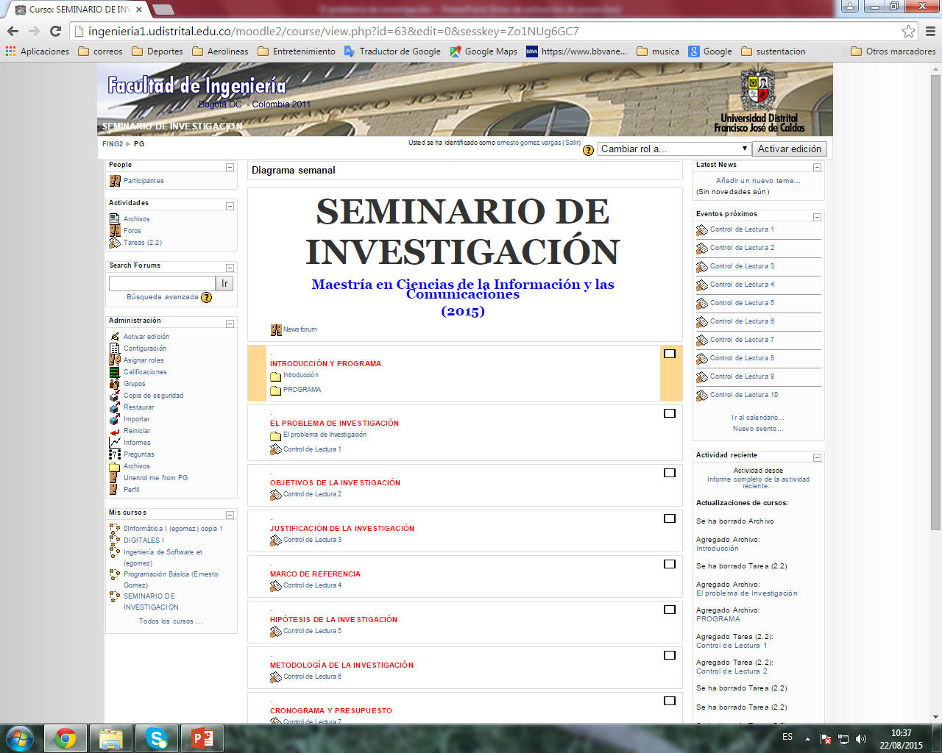
http://ingenieria1.udistrital.edu.co/moodle2/course/category.php?id=31

